Slide 1
КРАЕВОЕ ГОСУДАРСТВЕННОЕ БЮДЖЕТНОЕ ПРОФЕССИОНАЛЬНОЕ ОБРАЗОВАТЕЛЬНОЕ УЧРЕЖДЕНИЕ «ПРОФЕССИОНАЛЬНЫЙ ЛИЦЕЙ НЕМЕЦКОГО НАЦИОНАЛЬНОГО РАЙОНА»
Профориентация 2024
Алтайский край
Немецкий национальный район
с. Гальбштадт
ул. Тракторная,15

Slide 2
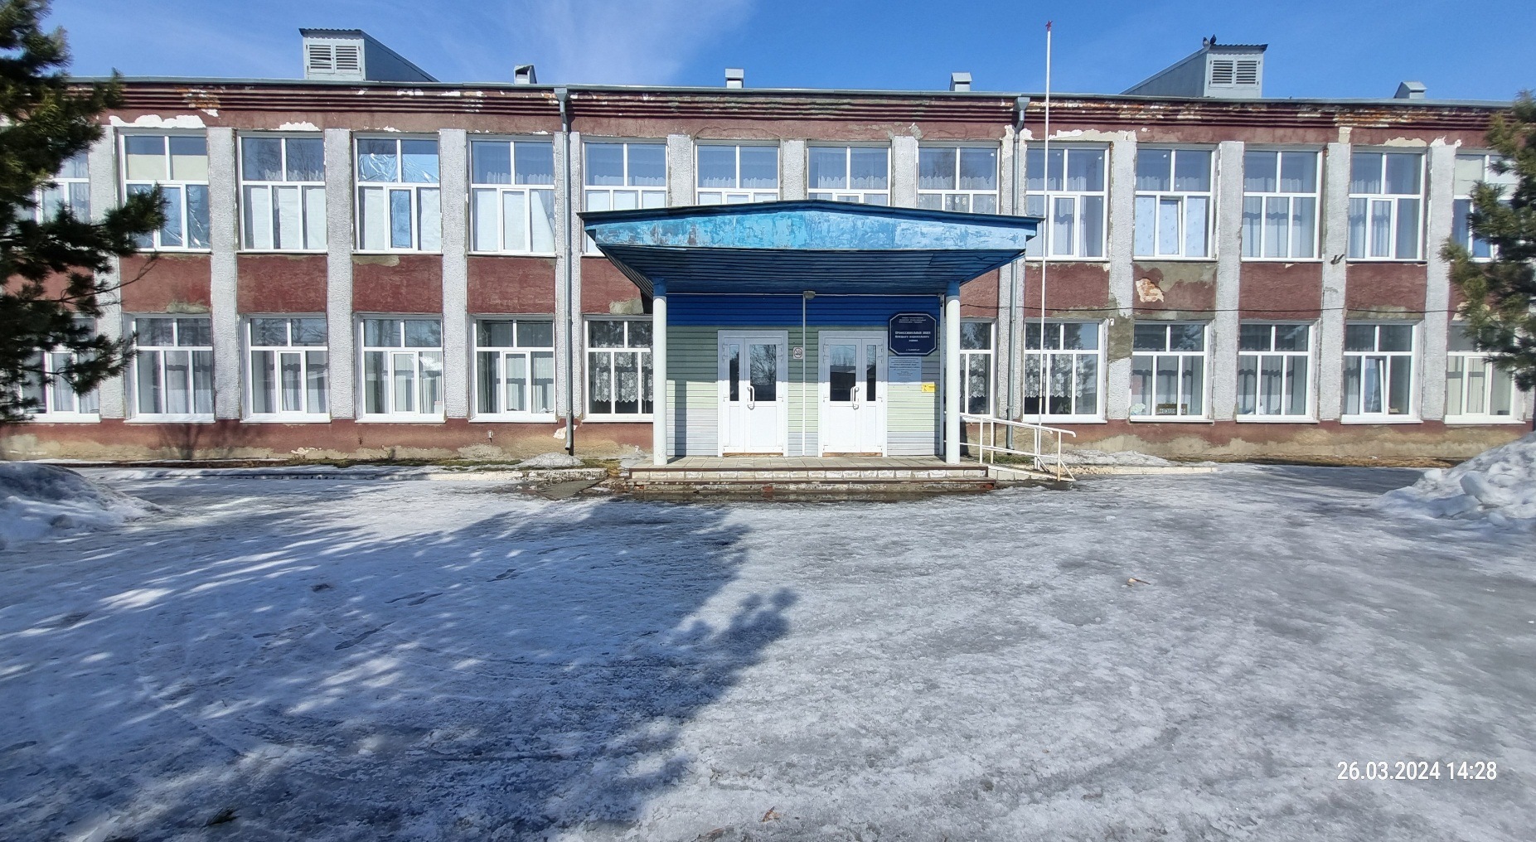
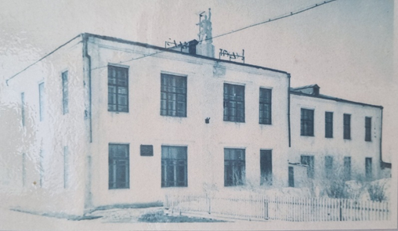
КГБ ПОУ
«Профессиональный лицей Немецкого национального района» одно из старейших учреждений среднего профессионального образования Алтайского края
75 лет в ногу со временем
1949
2024

Slide 3
КГБ ПОУ
«Профессиональный лицей
Немецкого национального района» проводит набор абитуриентов на обучение по профессиям
Мастер по ремонту и обслуживанию автомобилей -1г.10мес
Мастер сельскохозяйственного производства -1г 10мес
Повар, кондитер- 3г 10 мес
Пекарь (для лиц с ОВЗ)-1г 10 мес
2024 год

Slide 4
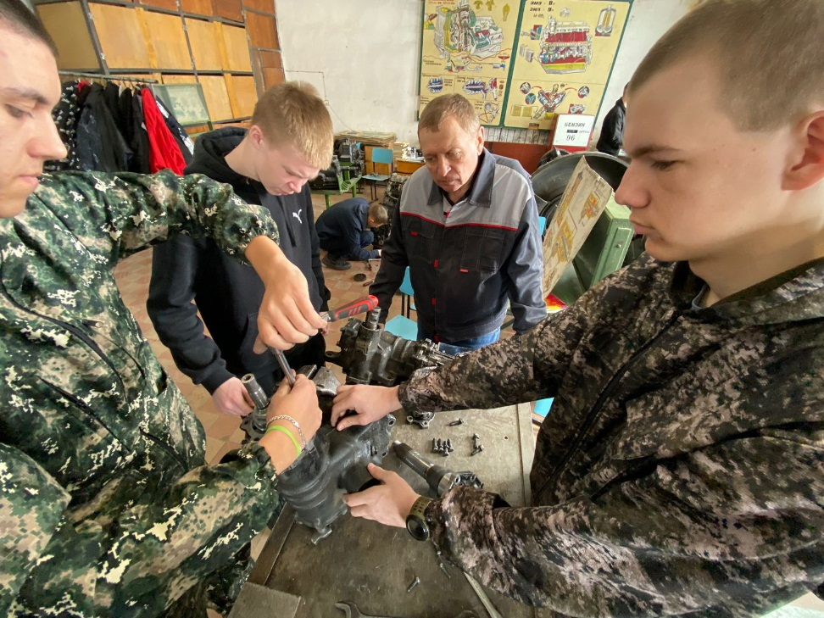
Мастер по ремонту и обслуживанию автомобилей
Форма обучения:
очная
Срок обучения:
1год 10 мес
На базе:
9 классов
Набор
25 человек

Slide 5
Карьера профессии
Слесарь по ремонту автомобиля 3 разряда
Водитель автомобиля

Slide 6
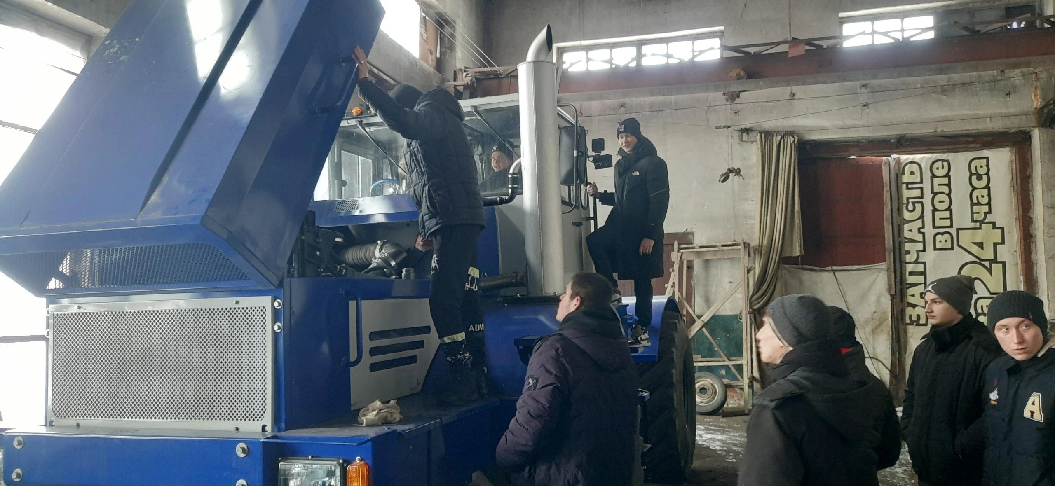
Мастер сельскохозяйственного производства
Форма обучения:
очная
Срок обучения:
1год 10 мес
На базе:
9 классов
Набор:
25 человек

Slide 7
Карьера профессии тракторист-машинист категорий С, D, E, F водитель категории С

Slide 8
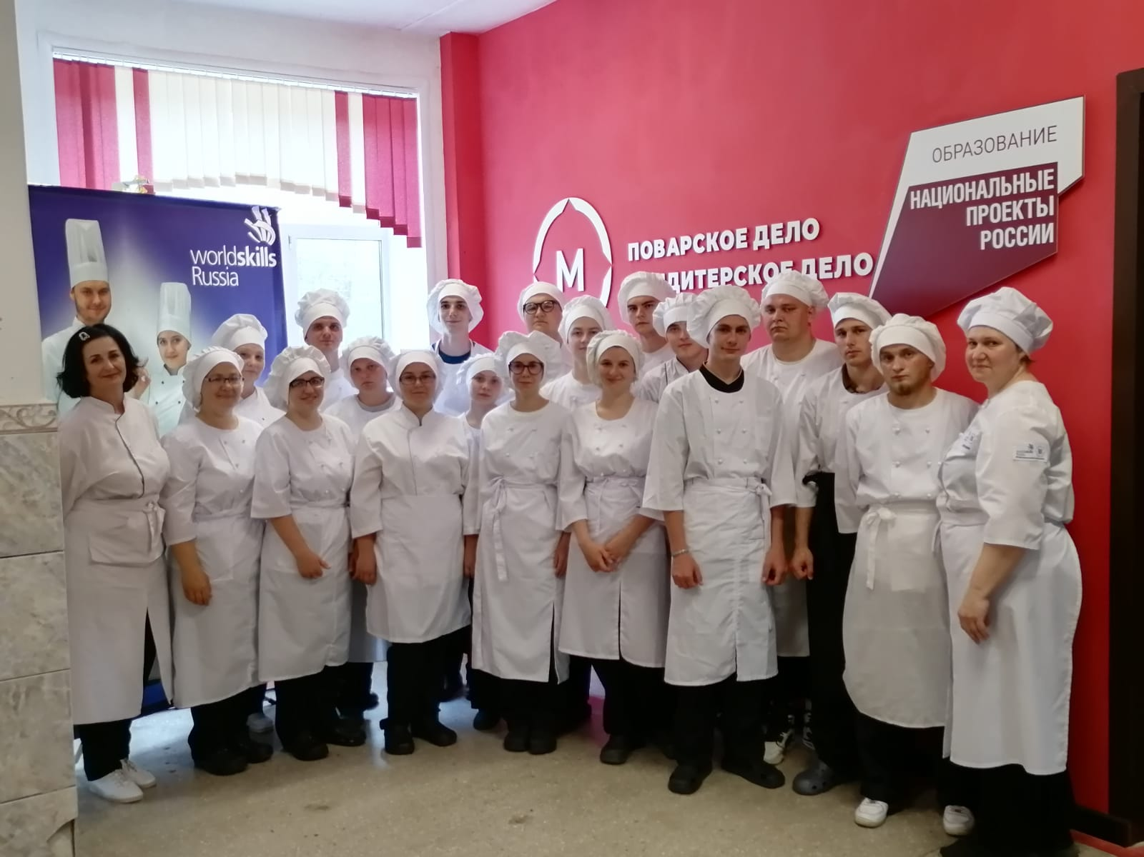
Повар, кондитер
Форма обучения:
очная
Срок обучения:
3года 10 мес
На базе:
9 классов
Набор:
25 человек

Slide 9
Карьера профессии повар 3, 4 разряда кондитер 3, 4 разряда

Slide 10
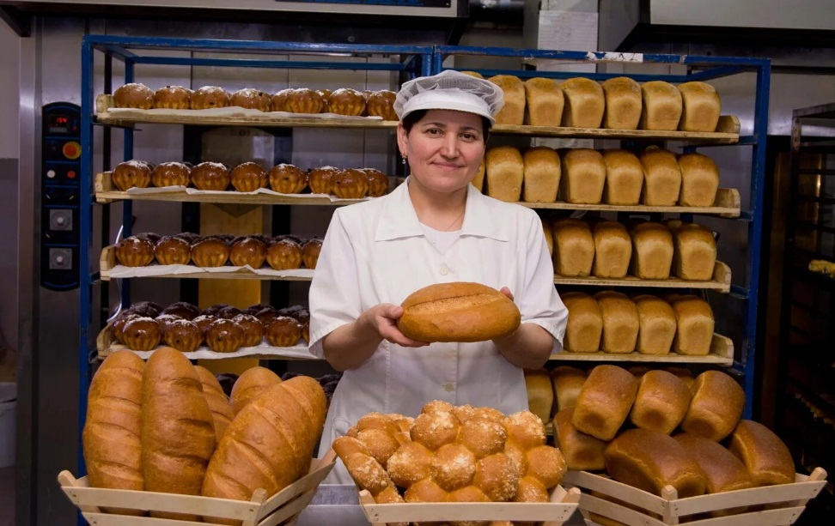
Пекарь
(для лиц с ограниченными возможностями здоровья)
Форма обучения:
очная
Срок обучения:
1год 10 мес
На базе:
свидетельства об окончании 9 классов
Набор:
12 человек

Slide 11
Карьера профессии пекарь 2, 3 разряда

Slide 12
Приёмная компания открывается
с 01.06.2024
Документы, необходимые для поступления:
Согласие на обработку персональных данных совершеннолетним
Согласие на обработку персональных данных до 18 лет
Заявление
Оригинал или ксерокопия документов, удостоверяющих личность, гражданство
Оригинал или ксерокопия документа об образовании и (или) документа об образовании и о квалификации
Медицинская справка ф086-у (с обязательным указанием пригодности по выбранной профессии)
4 фото 3*4
Документы, подтверждающие льготы абитуриентов, установленные законодательством Российской Федерации

Slide 13
Информацию о деятельности нашего учреждения вы можете получить обратившись лично в приёмную комиссию по адресу:
Алтайский край, Немецкий национальный район, с. Гальбштадт, ул. Тракторная 15
Режим работы комиссии: 08.30-17.00 ежедневно, кроме субботы и воскресенья, перерыв на обед с 12.30 до 14.00 час. по телефону: 83853922211 на сайт лицея: //proflizei.ru/ в социальные сети://vk.com/proflizeinnr
С уважением администрация КГБ ПОУ
«Профессиональный лицей Немецкого национального района
Уважаемые абитуриенты!

